Slide 1
MODELOS PARA LA TOMA DE DECISIONES EMPRESARIALES
MODELO HEURÍSTICO
  Sirve para Tomar Decisiones entre varias alternativas, cuando existen objetivos múltiples dentro de la organización

Slide 2
Pasos del Modelo
Paso 1: Ubicar Alternativas de Selección
Paso 2: Identificar y cuantificar los factores
Paso 3: Establecer las categorías de los factores y escalas numéricas de medición.
Paso 4: Asignar ponderación o peso a cada factor.
Paso 5: Multiplicar la calificación de cada factor por el peso respectivo y sumar resultados.
Paso 6: Obtener puntaje final de cada alternativa.
Paso 7: Seleccionar alternativa de mayor puntaje.

Slide 3
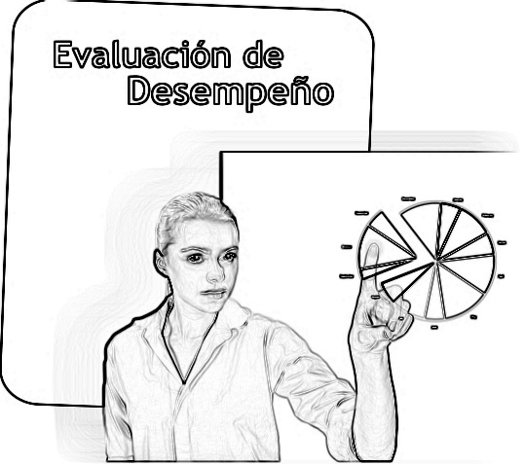
Aplicación del Modelo Heurístico en RH

Slide 4
Objetivos
Otorgar Bonos de Participación en utilidades, como incentivo para premiar la excelencia en el desempeño.
Promover el mejoramiento en los estándares de Asistencia, Productividad, Calidad de Trabajo, Eficiencia y Eficacia.

Slide 5
Criterios
La utilidad neta de la empresa fue de B/. 1,175,412.63.
Según el resultado del desempeño del colaborador, se pagará la bonificación así:
• Puntuación mayor a 250 = 0.50% de la Utilidad neta de la empresa.
• Entre 220 a 250 =0.10% de la Utilidad neta de la empresa.
• Entre 200 a 220 = 0.05% de la Utilidad neta de la empresa.
• Menor a 200 no bonificara y se procederá a desvincular al colaborador.

Slide 6
APLICACIÓN DE LOS PASOS
DEL MODELO HEURÍSTICO PARA EL
PROCESO DE TOMA DE DECISIONES

Slide 7
Paso 1: UBICAR ALTERNATIVAS DE EVALUACIÓN
Colaborador sujeto a evaluación:
A. Jennifer Moran
B. Jonathan González
C. Digna Moran
D. Edwin Perea
E. Ruth Rivas
Paso 2

Slide 8
Identificar factores que se van a utilizar.
Asistencia
Productividad
Calidad del Trabajo
Eficiencia
Eficacia
Paso 3

Slide 9
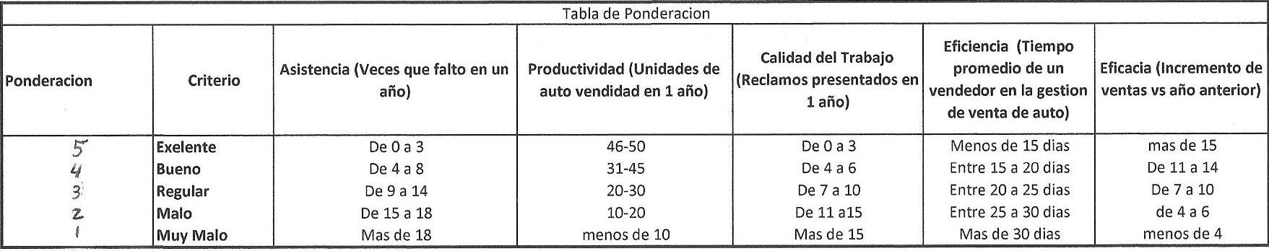
Tabla de Medición para Factores

Slide 10
Colaborador | Ausencias en 1 año | Autos vendidos en un año | Reclamos presentados en 1 año | Tiempo promedio de demora en una gestión de venta (promedio por mes) | Cantidad de autos vendidos vs. año Anterior
Jennifer Moran | 5 | 30 | 2 | 18,6 | 9
Jonathan González | 9 | 44 | 8 | 13,8 | 16
Digna Moran | 4 | 29 | 5 | 17,4 | 11
Edwin Perea | 16 | 21 | 10 | 25,8 | 7
Ruth Rivas | 6 | 40 | 3 | 21,2 | 13
Paso 4

Slide 11
Pesos
Característica | Peso | Sigla
Asistencia | 5 | A
Productividad | 8 | P
Calidad del Trabajo | 7 | C
Eficiencia | 9 | E
Eficacia | 10 | F
Comparación:
F > A + P + C +E
F < 5 + 8 + 7 + 9 = 29
30 > 29
F = 30
Paso 5

Slide 12
La calificación a 5 colaboradores muestra los siguientes resultados:
Características | A | P | C | E | F
Colaboradores
Jennifer Moran | 4 | 3 | 5 | 4 | 3
Jonathan González | 3 | 4 | 3 | 5 | 5
Digna Moran | 4 | 3 | 4 | 4 | 4
Edwin Perea | 2 | 3 | 3 | 2 | 3
Ruth Rivas | 4 | 4 | 5 | 3 | 4
Peso | 5 | 8 | 7 | 9 | 30
Peso en Porcentajes | 8% | 14% | 12% | 15% | 51%

Slide 13
Resultados de Multiplicar Calificación por Pesos
Jennifer: ( 4 x 5) + ( 3 X 8) + ( 5 X 7) + ( 4 X 9) + ( 3 X 30)= 205
Jonathan: ( 3 x 5) + ( 4 X 8) + ( 3 X 7) + ( 5 X 9) + ( 5 X 30)= 263
Ruth: ( 4 x 5) + ( 3 X 8) + ( 4 X 7) + ( 4 X 9) + ( 4 X 30)= 228
Edwin: ( 2 x 5) + ( 3 X 8) + ( 3 X 7) + ( 2 X 9) + ( 3 X 30)= 163
Digna: ( 4 x 5) + ( 4 X 8) + ( 5 X 7) + ( 3 X 9) + ( 4 X 30)= 234
Paso 6

Slide 14
Puntaje Final de Alternativas
Jennifer: = 205
Jonathan: = 263
Ruth: = 228
Edwin: = 163
Digna = 234
Paso 7

Slide 15
Selección de Alternativa
Jonathan mayor puntaje=268

Slide 16
Distribución de Bonificaciones
➢ Jonathan González: B/. 5,877.06 con 263 ptos.
➢ Digna Moran: B/. 1,175.41 con 234 ptos.
➢ Ruth Rivas: B/. 1,175.41 con 228 ptos.
➢ Jennifer Moran: B/. 587.71 con 205 ptos.
➢ Edwin Perea: NO BONIFICA 163 ptos
Decisión final 4 vendedores con bonificación
uno sin bonificar y desvincularlo de la empresa.

